Slide 1
第四章 文件管理

Slide 2

目录
什么是文件？
文件系统是怎么管理的？

Slide 3
1.什么是文件？
文件的概念
文件的结构
文件的逻辑结构
文件的物理结构
文件的共享和保护

Slide 4
1.什么是文件？
文件（File）的概念
定义：
以计算机硬盘为载体的存储在计算机上的信息集合
属性：
描述文件状态的一组信息，比如名称、标识符、类型、大小、位置、 保护、时间、日期和用户标识等
基本操作
创建文件；读文件；写文件；文件重定位（寻址）；删除文件；截断文件；
打开与关闭

Slide 5




1.什么是文件？
文件（File）的结构
文件的逻辑结构
无结构文件（流式文件）
以字节（Byte）为单位
没有具体结构
采用穷举方式搜索
有结构文件（记录式文件）
文件的物理结构

Slide 6
1.什么是文件？
无法快速定位第i个记录
变长：
迪丽热巴
文件（File）的结构
文件的逻辑结构
无结构文件（流式文件）
有结构文件（记录式文件）
顺序文件
索引文件
索引顺序文件
直接文件或散列文件（Hash File）
张三
杨幂
刘德华
无法快速增删记录
定长：
姓名 | 班级 | 身份证号 | 描述
张三 | 考研三班 | 110119198008192000 | 喜欢李四
迪丽热巴 | 考研三班 | 110119198008192001 | 爱吃，顶级吃货
杨幂 | 考研三班 | 110119198008192002 | 大美女一个， 情商高
刘德华 | 考研四班 | 110119198008192003 | 影、视、歌三栖超流明星

Slide 7
1.什么是文件？
可以快速定位，又可以实现变长
文件（File）的结构
文件的逻辑结构
无结构文件（流式文件）
有结构文件（记录式文件）
顺序文件
索引文件
索引顺序文件
直接文件或散列文件（Hash File）
张三
索引表
ID | 地址
1 | 0x01
2 | 0x02
3 | 0x03
4 | 0x04
迪丽热巴
杨幂
刘德华

Slide 8
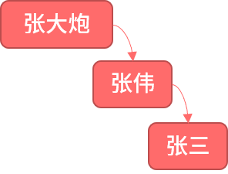
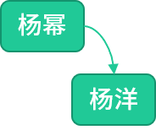
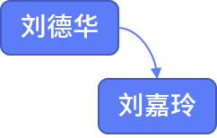
1.什么是文件？
一个索引表项对应一组记录
文件（File）的结构
文件的逻辑结构
无结构文件（流式文件）
有结构文件（记录式文件）
顺序文件
索引文件
索引顺序文件
直接文件或散列文件（Hash File）
索引表
顶级索引表
ID | 地址
1 | 0x01
2 | 0x02
3 | 0x03
4 | 0x04
迪丽热巴
键 | 地址
A | 0x01
B | 0x02
... | ...
索引表
ID | 地址
1 | 0x01

Slide 9
1.什么是文件？
文件（File）的结构
文件的逻辑结构
无结构文件（流式文件）
有结构文件（记录式文件）
顺序文件
索引文件
索引顺序文件
直接文件或散列文件（Hash File）
MongoDB
数据库系统
hash()
Value
Key01
hash()
Value
Key02
hash()
Key03
Value

Slide 10
1.什么是文件？
文件（File）的结构
文件的目录结构
文件控制块（FCB）
基本信息
存取控制信息
使用信息
索引节点
目录结构
每个条目都是一个FCB
文件名 | 类型 | 物理位置 | 存取权限 | 创建时间 | ...
A.txt | 文件 | 0x01 | 只读 | 2021-9-10 | ...
B.log | 文件 | 0x02 | 读/写 | 2021-9-11 | ...
C | 目录 | 0x03 | 只读 | 2021-11-8 | ...
... | ... | ... | ... | .... | ...
一个FCB条目可能是“文件”，也可能是“目录”

Slide 11
1.什么是文件？
文件（File）的结构
文件的目录结构
文件控制块（FCB）
基本信息
存取控制信息
使用信息
索引节点
目录结构
文件名 | 索引节点指针
A.txt | 0x01
B.log | 0x02
C | 0x03
... | ...
索引节点
(文件名以外的信息)

Slide 12
1.什么是文件？
单级
目录结构
多级
目录结构
Download
...
...
文件（File）的结构
文件的目录结构
文件控制块（FCB）
基本信息
存取控制信息
使用信息
索引节点
目录结构
根目录
A.txt
B.log
C.bat
...
根目录
A.txt
Download
用户
...
用户
Administrator
Default
公用
...
公用
公用照片
公用桌面
库
...
A.txt
Download
C:\
用户
Default
公用照片
AMF.log
公用
公用桌面

Slide 13
1.什么是文件？
文件（File）的结构
文件的目录结构
文件控制块（FCB）
基本信息
存取控制信息
使用信息
索引节点
目录结构
A.txt
Download
C:\
用户
Default
公用照片
AMF.log
公用
公用桌面
计数器+1
计数器+1
计数器+1
用户1
用户2
用户3

Slide 14
1.什么是文件？
文件的共享和保护
文件共享
硬链接（索引节点）
软链接（符号链）
文件保护
口令保护
加密保护
访问控制
User1
文件名 | 索引节点指针
AMF.log | 0x01
... | ...
索引节点
Count=2
AMF.log
User2
文件名 | 索引节点指针
AMF.log | 0x01
... | ...

Slide 15
1.什么是文件？
文件的共享和保护
文件共享
硬链接（索引节点）
软链接（符号链）
文件保护
口令保护
加密保护
访问控制
User1
文件名 | 索引节点指针
AMF.log | 0x01
... | ...
索引节点
Count=2
AMF.log
User2
文件名 | 索引节点指针
AMF.log | 0x01
... | ...
记录了目标文件的地址
索引节点
User3
文件名 | 索引节点指针
AMF.lnk | 0x02
... | ...
Count=1
AMF.lnk

Slide 16
1.什么是文件？
文件的共享和保护
文件共享
硬链接（索引节点）
软链接（符号链）
文件保护
口令保护
加密保护
访问控制
索引节点
User1
🔑
口令
AMF.log
🔒
AMF.log
加密算法
'AMF.log'
解密算法
User2
用户 | 读 | 写 | 执行 | 删除
Admin | 1 | 1 | 1 | 1
Guest | 1 | 0 | 1 | 0
User1 | 1 | 0 | 0 | 0

Slide 17
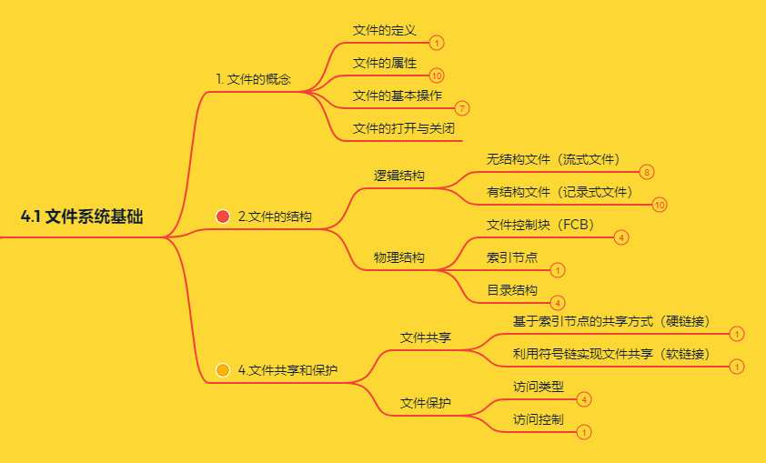
小结：什么是文件？

Slide 18
目录
什么是文件？
文件系统是怎么管理的？

Slide 19
2.文件系统是怎么管理的？
文件系统的实现
文件系统层次结构
目录实现
文件实现

Slide 20


2.文件系统是怎么管理的？
文件系统的实现
文件系统层次结构
用户调用接口
文件目录系统
存取控制验证模块
逻辑文件系统与文件信息缓冲区
物理文件系统
辅助分配模块
设备管理程序模块
文件
系统接口
用户调用接口
打开、
读写、删除
文件目录系统
管理
打开文件
对象操纵
和管理软件
存取控制模块
控制
访问权限
逻辑文件系统与文件信息缓冲区
记录转
逻辑块号
物理文件系统
块号转
物理地址
对象
及其属性
设备管理程序模块
辅助分配模块
硬件设备

Slide 21
2.文件系统是怎么管理的？
Program Files
ptr
Download
ptr
用户
ptr
文件系统的实现
目录实现
线性列表
哈希表
线性表：链表
Windows
ptr
线性表：数组
0
1
2
3
Download
ptr
Program Files
ptr
Windows
ptr
用户
ptr
索引 | 地址
0 | ptr
1 | ptr
2 | ptr
3 | ptr
哈希表：
Download
Program Files
hash()
Windows
用户

Slide 22
2.文件系统是怎么管理的？
文件系统的实现
文件实现
文件分配方式
连续分配
链接分配
索引分配
文件存储空间管理
0
1
2
3
4
块0(4K)
块1(4K)
5
6
7
8
9
块2(4K)
...
...
块n(4K)
磁盘
内存

Slide 23
2.文件系统是怎么管理的？
连续分配：
支持顺序和直接访问，速度快；不方便扩展，会产生磁盘碎片
文件系统的实现
文件实现
文件分配方式
连续分配
链接分配
索引分配
文件存储空间管理
块0(4K)
文件名 | ... | 起始块号 | 长度
A.txt | ... | 0 | 3
B.log | ... | 5 | 5
... | ...
0
1
2
3
4
块1(4K)
块2(4K)
5
6
7
8
9
...
...
文件
磁盘

Slide 24
2.文件系统是怎么管理的？
隐式链接：
支持顺序访问，方便拓展，没有碎片；
不支持直接访问，效率低；
文件系统的实现
文件实现
文件分配方式
连续分配
链接分配
索引分配
文件存储空间管理
块0(4K)
文件名 | 起始块号 | 结束块号
A.txt | 1 | 7
B.log | 5 | 14
...
0
1
2
3
4
块1(4K)
块2(4K)
5
6
7
8
9
...
10
11
12
13
14
15
16
...
文件
磁盘

Slide 25
2.文件系统是怎么管理的？
显式链接：
支持顺序访问、随机访问，效率高；无外部碎片，方便拓展
文件系统的实现
文件实现
文件分配方式
连续分配
链接分配
索引分配
文件存储空间管理
块0(4K)
文件名 | ... | 起始块号
A.txt | ... | 1
B.log | ... | 5
... | ...
0
1
2
3
4
块1(4K)
块2(4K)
5
6
7
8
9
...
10
11
12
13
14
物理块号 | 下一块号
0 | -2
1 | 10
… | …
7 | -1
… | …
10 | 7
15
16
...
FAT
文件分配表
文件
磁盘

Slide 26
2.文件系统是怎么管理的？
文件系统的实现
文件实现
文件分配方式
连续分配
链接分配
索引分配
文件存储空间管理
块0(4K)
文件名 | ... | 索引块号
A.txt | ... | 1
B.log | ... | 5
... | ...
0
1
2
3
4
块1(4K)
块2(4K)
5
6
7
8
9
...
...
23
逻辑块号 | 物理块号
0 | 3
1 | 6
2 | 23
文件的
索引表
文件
磁盘

Slide 27
2.文件系统是怎么管理的？
文件系统的实现
文件实现
文件分配方式
连续分配
链接分配
索引分配
文件存储空间管理
0 | 7
1 | 9
... | ...
1023 | ...
4K
文件名 | ... | 索引块号
A.txt | ... | 1
... | ...
4K
0 | 3
1 | 6
... | ...
1023 | ...
0 | 13
1 | 16
... | ...
1023 | ...
一级：1024个索引项
二级：1024个索引项
每个索引项对应4K空间
两级索引表最大支持：
1024 * 1024 * 4K = 4G
一级
索引表
二级
索引表

Slide 28
2.文件系统是怎么管理的？
目录区：存放文件目录信息（FCB）、磁盘空间管理信息
文件系统的实现
文件实现
文件分配方式
文件存储空间管理
空闲表法
空闲链表法
成组链接法
位示图法
目录区
文件区
文件区：存放文件数据
卷C
...
目录区
卷D
文件区
将物理磁盘划分成一个个文件卷，也叫逻辑卷，逻辑盘
物理磁盘

Slide 29
2.文件系统是怎么管理的？
文件系统的实现
文件实现
文件分配方式
文件存储空间管理
空闲表法
空闲链表法
成组链接法
位示图法
0
1
2
3
4
空闲块号 | 空闲块数
1 | 3
6 | 1
23 | 1
5
6
7
8
9
...
23
空闲盘块表
磁盘

Slide 30
2.文件系统是怎么管理的？
2
ptr
6
ptr
文件系统的实现
文件实现
文件分配方式
文件存储空间管理
空闲表法
空闲链表法
成组链接法
位示图法
空闲盘块链：
1
ptr
3
ptr
23
ptr
空闲盘区链：
1
3
ptr
6
1
ptr
0
1
2
3
4
5
6
7
8
9
23
1
ptr
...
23

Slide 31
第一组连续的空闲扇区，系统启动时载入内存
99 | 999
… | ...
1 | 901
0 | 0
N=99
特殊值0/-1表示后续无分组
99 | 300
… | ...
2 | 203
1 | 202
0 | 201
N=100
99 | 400
… | ...
2 | 303
1 | 302
0 | 301
N=100
99 | 900
… | ...
2 | 803
1 | 802
0 | 801
N=100
99 | 999
… | …
2 | 903
1 | 902
0 | 901
N=99
空闲盘号栈:
S.free[100]
。。。
。。。
。。。
下一组
空闲块号
99 | 300
… | ...
2 | 203
1 | 202
0 | 201
N=100
超级块
200
99 | 400
… | ...
2 | 303
1 | 302
0 | 301
N=100
99 | 500
… | ...
2 | 403
1 | 402
0 | 401
N=100
目录区
0
1
2
...
98
99
100
…
…
…
…
199
下一组
空闲数
200
201
…
…
…
299
文件区
300
…
…
…
…
399
...
…
…
…
…
…
900
…
…
…

Slide 32
第一组连续的空闲扇区，系统启动时载入内存
99 | 999
… | ...
1 | 901
0 | 0
N=99
特殊值0/-1表示后续无分组
99 | 300
… | ...
2 | 203
1 | 202
0 | 201
N=100
99 | 400
… | ...
2 | 303
1 | 302
0 | 301
N=100
99 | 900
… | ...
2 | 803
1 | 802
0 | 801
N=100
99 | 999
… | …
2 | 903
1 | 902
0 | 901
N=99
空闲盘号栈:
S.free[100]
。。。
。。。
。。。
下一组
空闲块号
超级块
2 | 203
1 | 202
0 | 201
N=3
200
99 | 400
… | ...
2 | 303
1 | 302
0 | 301
N=100
99 | 500
… | ...
2 | 403
1 | 402
0 | 401
N=100
目录区
0
1
2
...
98
99
100
…
…
…
…
199
下一组
空闲数
200
201
…
…
…
299
文件区
300
…
…
…
…
399
...
…
…
…
…
…
900
…
…
…

Slide 33
2.文件系统是怎么管理的？
第一组连续的空闲扇区，系统启动时载入内存
特殊值-1表示后续无分组
文件系统的实现
文件实现
文件分配方式
文件存储空间管理
空闲表法
空闲链表法
成组链接法
位示图法
超级块
1号块
6号块
23号块
n号块
下一组
空闲数
3
1
2
3
...
2
6
7
1
23
3
...
...
...
-1
x
空闲
块号
x号块
...
x
2
7
...
3
0
1
2
3
4
分配过程：
1.检查并尝试分配第一个分组的空闲块；
2.修改第一个分组和超级块记录；
回收过程：
1.将新的空闲块号记录到超级块和第一个分组；
2.若第一个分组已满，让新的空闲块成为新建分组。
5
6
7
8
9
...
23

Slide 34
2.文件系统是怎么管理的？
文件系统的实现
文件实现
文件分配方式
文件存储空间管理
空闲表法
空闲链表法
成组链接法
位示图法
 | 0 | 1 | 2 | 3 | 4 | 5 | 6 | 7 | 8 | 9 | 10 | 11 | 12 | 13 | 14 | 15
0 | 1 | 0 | 0 | 0 | 1 | 1 | 0 | 1 | 1 | 1 | 1 | 1 | 1 | 1 | 1 | 1
1 | 1 | 1 | 1 | 1 | 1 | 1 | 1 | 1 | 0 | 1 | 1 | 1 | 1 | 1 | 1 | 1
...
位示图(i， j)：
用二进制位表示盘块的使用情况。
分配过程：
1.顺序扫描位示图，找出符合需要的0；
2.将找到的二进制位转成盘号b：
b = n * i + j
3.修改位示图，令map[i, j] = 1
回收过程：
1.将盘块号转成行号和列号：
i = b / n; j = b % n;
2.修改位示图，令map[i, j] = 0
0
1
2
3
4
5
6
7
8
9
...
23

Slide 35
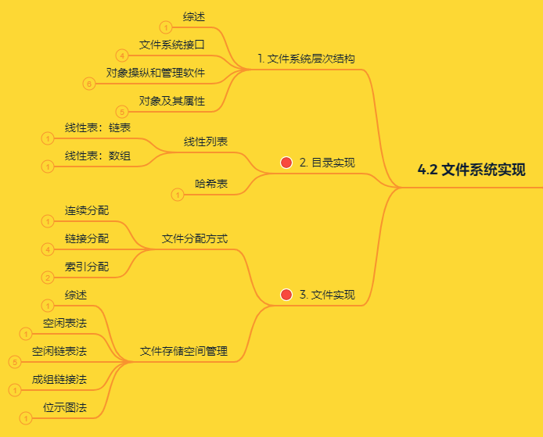
小结：文件系统是怎么管理的？

